Slide 1

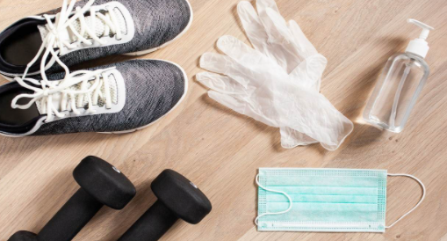
Συνοπτικός οδηγός επιστροφής στη δράση αθλητών και αθλητριών προσβεβλημένων από covid-19
Τσολάκης Χάρης
Καθηγητής ΣΕΦΑΑ
Διευθυντής αθλητικών προγραμμάτων Sports Excellence
Πρόγραμμα Αθλητικής Αριστείας Α’ Ορθοπαιδική Κλινική, ΕΚΠΑ

Slide 2
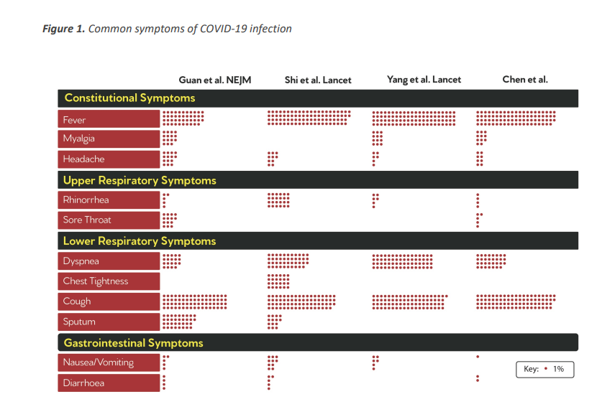
Κοινά συμπτώματα covid-19 (Fig. 1)
Το 70-90% των προσβεβλημένων ατόμων εμφανίζουν πυρετό, 60-86% ξηρό βήχα, 53-80% αναπνευστικό περιορισμό (6).
Άλλα κοινά συμπτώματα είναι κόπωση, μυαλγίες, γαστρεντερικά προβλήματα, αδυναμία και καταρροή (12).
Πολλά άτομα μεταφέρουν και μεταδίδουν τον ιό χωρίς συμπτώματα (13)

Slide 3
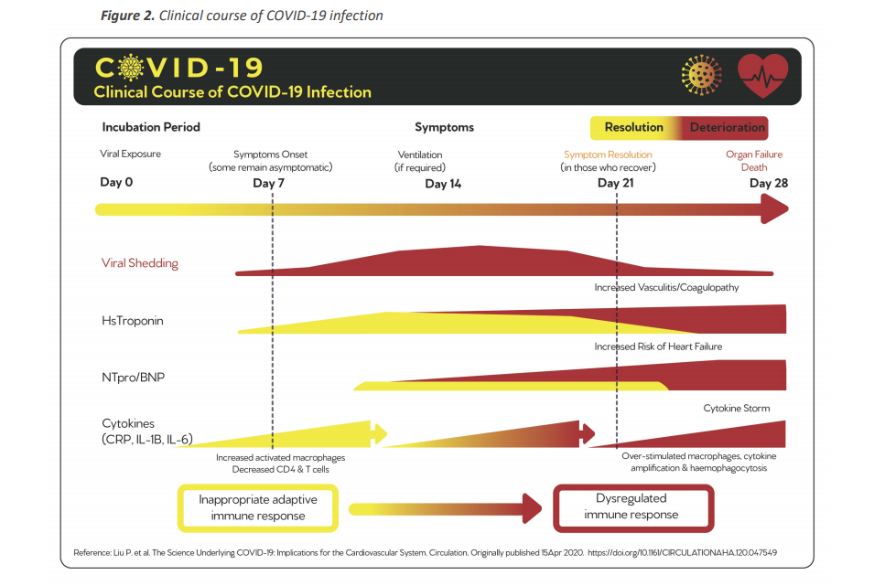
Χρονική εκδήλωση μόλυνσης και μετάδοσης (Fig. 2)
Το μεγαλύτερο ποσοστό των προσβεβλημένων ατόμων εμφανίζουν ήπια συμπτώματα (6)
Σε πρόσφατη μελέτη 81% εμφάνισαν ήπια συμπτώματα, 14% σοβαρά και 5% έντονα συμπτώματα όπως περιορισμό στην αναπνοή, σηπτικά σοκ, πολυοργανική ανεπάρκεια (6)

Slide 4
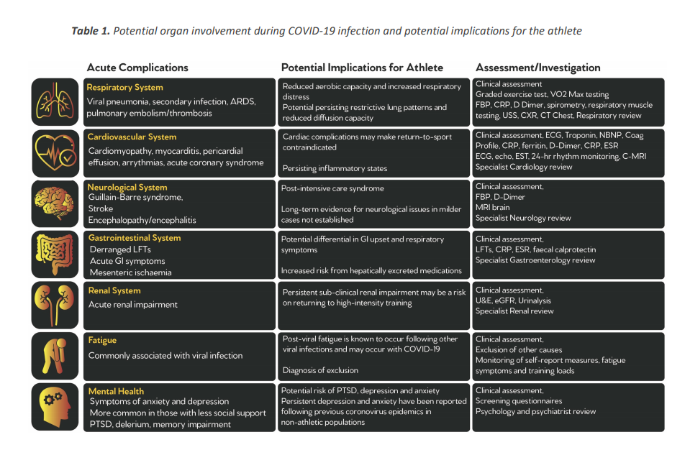
Πιθανές μολύνσεις οργανικών συστημάτων αθλητών
Οι αθλητές είναι ειδική ομάδα πληθυσμού
Οργανικά συστήματα
Πιθανές επιπλοκές
Προτεινόμενες ιατρικές εξετάσεις

Slide 5
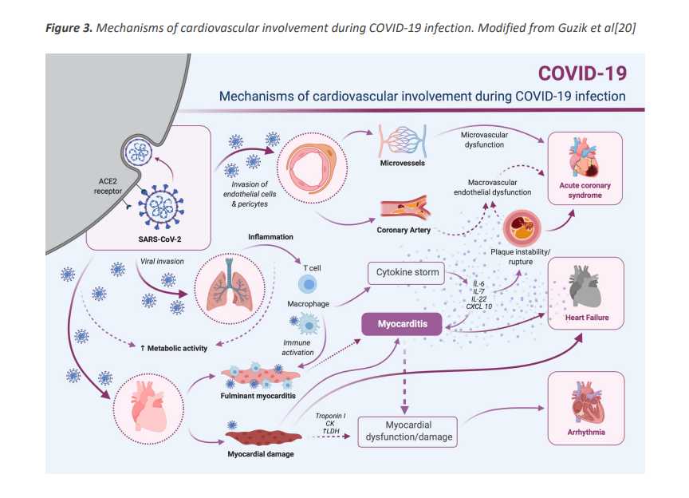
Ενδεικτική διαδρομή μυοκαρδίτιδας
Επικίνδυνη σε όλες τις αθλητικές δραστηριότητες.[17]
Επιπλέον ο ιός μπορεί να προσβάλλει το αναπνευστικό, νευρικό σύστημα των αθλητών (1) και στους άνδρες επιλεγμένες ορμόνες οι οποίοι επηρεάζουν την απόδοση (18)
Ψυχολογικές επιπτώσεις (4,19)

Slide 6
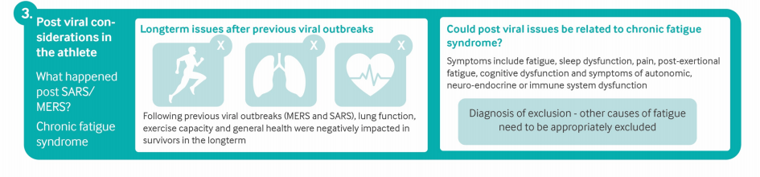
Πως θα επανέλθει ένας αθλητής σε περίπτωση μόλυνσης;
Θα πρέπει να διερευνώνται και να διαχωρίζονται από άλλους συναφείς παράγοντες: Η κόπωση, οι διαταραχές του ύπνου, πόνοι στο σώμα, γνωστικές δυσλειτουργίες, ορμονικές διαταραχές και ανοσοποιητικοί δείκτες
Προσοχή: Η μόλυνση από τον ίο μπορεί να αναπτύξει το σύνδρομο της χρόνιας κόπωσης (19)

Slide 7
Αθλητής ο οποίος βρίσκεται θετικός και δεν έχει συμπτώματα μπορεί να συνεχίσει να προπονείται κανονικά χωρίς φαρμακευτική αγωγή (προσοχή ο αθλητής αυτός μεταδίδει!!!) (24)
Οι συμπτωματικοί ασθενείς διαχωρίζονται σύμφωνα με την ένταση των συμπτωμάτων:
Ήπια συμπτώματα < 7 ημερών
Μέτρια συμπτώματα >7 ημερών με νοσηλεία στο σπίτι
Σοβαρά συμπτώματα >7 ημερών στο νοσοκομείο
Επείγουσα κατάσταση με επιβεβαιωμένες συστημικές υπολειτουργίες (26)
Πριν την ασφαλή επιστροφή στις προπονήσεις ο ιατρός της ομάδας θα πρέπει να διαπιστώσει (4,16,24):
Απουσία συμπτωμάτων
Ανάκαμψη των οργανικών συστημάτων
Μείωση της μολυσματικότητας

Slide 8
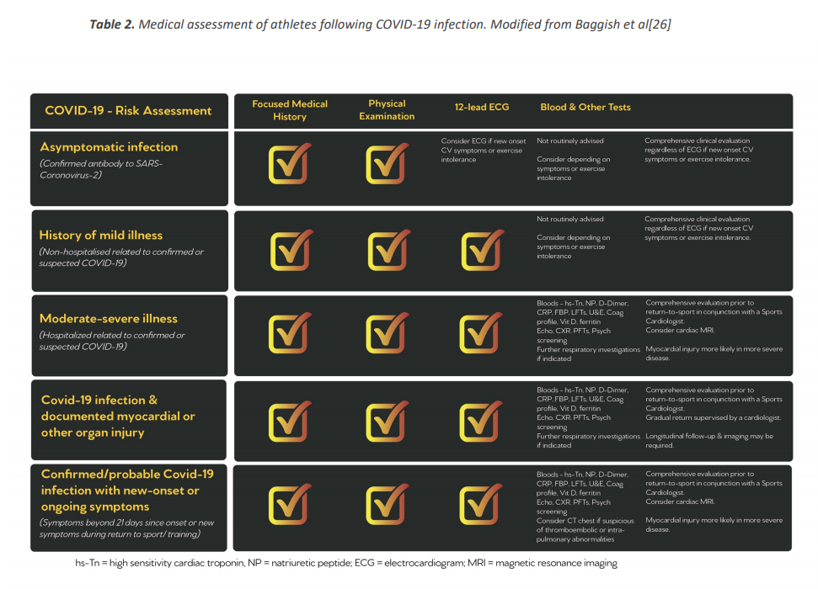
Ιατρικό Ιστορικό
Επίπεδο Φυσικής Κατάστασης
Καρδιογράφημα
Βιοχημικός έλεγχος

Slide 9
Ένας αθλητής μπορεί να επανέλθει κοινωνικά και να ασκηθεί 10 ημέρες μετά την εμφάνιση των πρώτων συμπτωμάτων και 7 ημέρες χωρίς πυρετό και συμπτώματα (4)
Είναι όλες οι περιπτώσεις ίδιες;
Όχι…
Συμπτώματα λοίμωξης COVID-19 με ή χωρίς εργαστηριακή επιβεβαίωση
Θετική εργαστηριακή δοκιμασία για SARS-CoV-2 αλλά χωρίς συμπτώματα
Στενή επαφή με κρούσμα COVID-19
Πληροφορίες: https://www.cdc.gov/coronavirus/2019-ncov/if-you-are-sick/quarantine.html
Εάν ο κλινικός έλεγχος και τα covid test του αθλητή είναι αρνητικά, είναι καλό να ελεγχθεί η ικανότητα επιβάρυνσης του καρδιοαναπνευστικού σε εργαστηριακό περιβάλλον. (Schwellnus M. RSM 2020 - oral communication).
Ο αθλητής θα πρέπει να υποβληθεί σε υπομέγιστη δοκιμασία προοδευτικής επιβάρυνσης μέχρι το 70% της μέγιστης προσπάθειας (ΚΣ ή VO2 max) σε διάρκειες 10-20 min, διερευνώντας κόπωση (RPE), πόνο στο στήθος, περιορισμό στην αναπνοή, ζάλη, αρρυθμίες, και μυϊκούς πόνους (27)
Πληροφορίες ΓΓΑ:
https://covid19.gov.gr/neo-protokollo-apo-ti-geniki-grammateia-athlitismou-nga-kai-ton-ethniko-organismo-dimosias-ygeias-eody-gia-ti-diacheirisi-krousmatos-koronoiou-sars-cov-2-ston-athlitismo

Slide 10
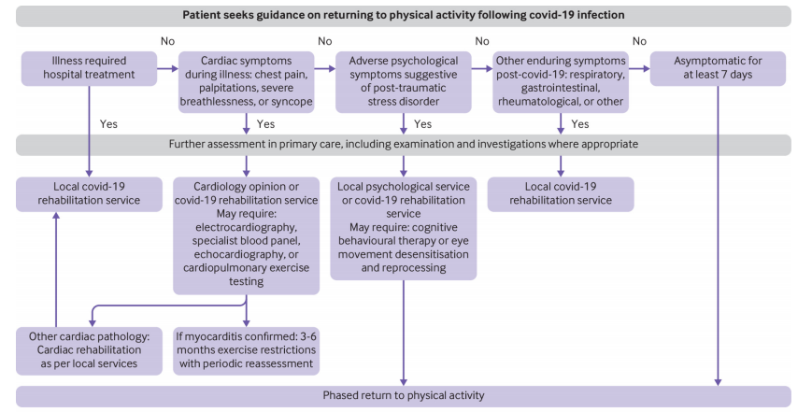

Slide 11
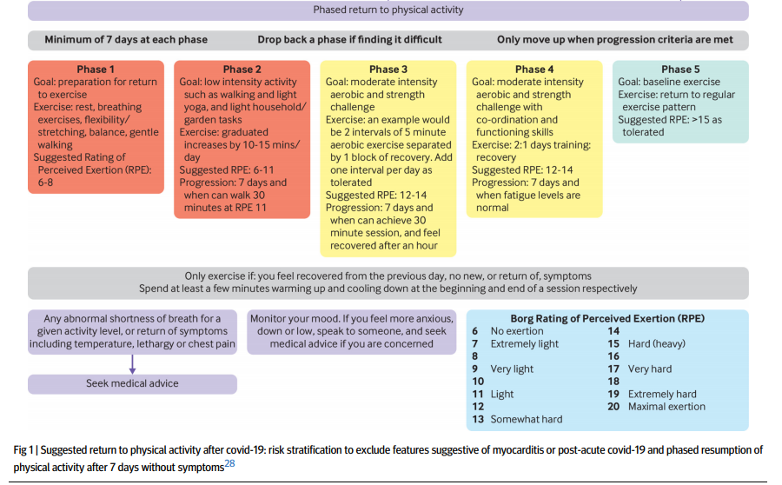

Slide 12
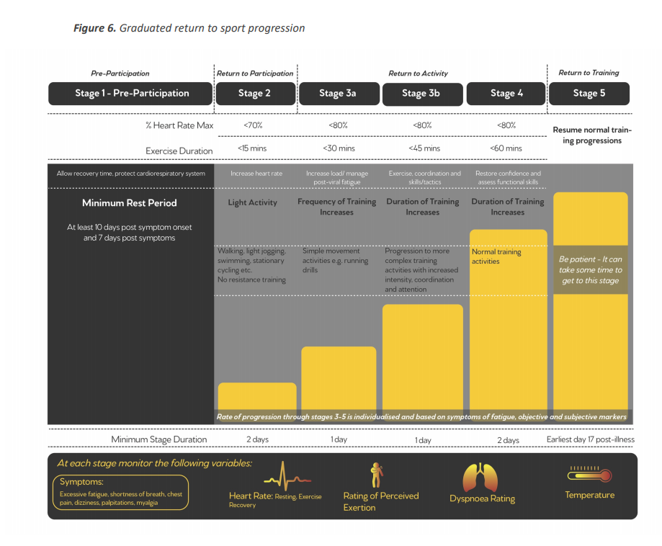
Προοδευτική αύξηση της έντασης και διάρκειας, καθημερινός προασκησιακός – μετασκησιακός έλεγχος θερμοκρασίας, ΚΣηρεμίας, δείκτης υποκειμενικής κόπωσης (1-10), διαταραχές ύπνου, μυϊκοί πόνοι-σπασμοί, ψυχολογική ενίσχυση (27)
Ελάχιστη παρακολούθηση 7 - 15 ημερών
Η ένταση της άσκησης για την πρώτη εβδομάδα δεν πρέπει να ξεπερνά το 80% maxΚΣ
Η διάρκεια της προπόνησης τις δύο πρώτες ημέρες δεν πρέπει να ξεπερνά τα 15 min
Στο τέλος της εβδομάδας η προπόνησης πρέπει να είναι <60 min
Ηπιες δρομικές προσπάθειες, δυναμικές – παθητικές διατάσεις
Όχι προπόνηση αντιστάσεων
17 ημέρες μετά από προοδευτικ΄

Slide 13
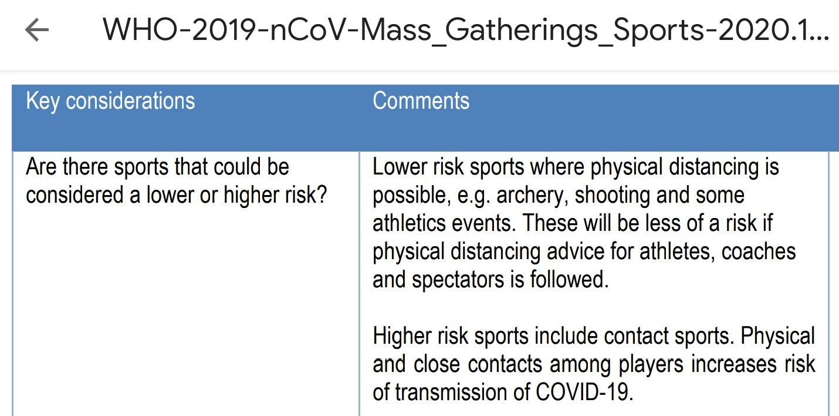
Κατάταξη αθλημάτων με βάση την επικινδυνότητα*
* Η αξιολόγηση και η αδειοδότηση επανέναρξης είναι δυναμική διαδικασία και αλλάζει σύμφωνα με τις οδηγίες και τους περιοριστικούς κανόνες κάθε χώρας
Το άθλημα της ξιφασκίας επιστημονικά κατατάσσεται στα μαχητικά αθλήματα επαφής (M. Fisher, Injury and Health Risk Management in Sports pp585-589, 2020)
Level 1 (high risk) sports that involve close contact between participants, lack of significant barriers, and high probability that respiratory particles will be transmitted between participants (see relative video).
Μπορεί να χαρακτηρισθεί και Level 2 (μέσης επικινδυνότητας) λόγω της προστατευτικής μάσκας η οποία περιορίζει χωρίς να μειώνει την εισπνοή των σταγονιδίων (υπάρχει ιστορικό μετάδοσης σε αίθουσα 1800 m2 παρά την εφαρμογή των μέτρων)
Στα αθλήματα επαφής προτείνονται τρία προοδευτικά στάδια επανέναρξης:
1^{ο} : Απαγόρευση προπόνησης
2^{ο} : Μεταβατικό στάδιο, εφαρμογή εναλλακτικών μεθόδων άσκησης χωρίς επαφή και σύμφωνα με τους αριθμητικούς περιοριστικούς όρους κάθε κράτους*
3^{ο} : Χαλάρωση περιορισμών, Ομαδική διδασκαλία με αποστάσεις >των 2 m*
4^{ο} : Ελεύθερη άσκηση χωρίς περιορισμούς
*Οι οδηγίες αναφέρουν χρήση ανοικτών ή και κλειστών χώρων
Οι οδηγίες αυτές είναι πάντα προτάσεις επιστημονικών φορέων και οι οποίες δημοσιεύονται σε έγκριτα επιστημονικά περιοδικά ως οδηγοί χρήσης.
Οι αποφάσεις λαμβάνονται από τις ιατρικές επιστημονικές επιτροπές και τις κυβερνήσεις κάθε κράτους
WHO: Παγκόσμιος Οργανισμός Υγείας
Σε καμία μελέτη η ξιφασκία δεν αναφέρεται ως άθλημα χαμηλής επικινδυνότητας Covid-19

Slide 14
